Slide 1






Slide 2

NỘI DUNG
01
02
03
04
05
KHỞI ĐỘNG
LUYỆN ĐỌC
TÌM
HIỂU BÀI
ĐỌC DIỄN CẢM
DẶN DÒ

Slide 3
01
KHỞI ĐỘNG
NỘI DUNG
02
03
04
05
LUYỆN ĐỌC
TÌM
HIỂU BÀI
ĐỌC DIỄN CẢM
DẶN DÒ

Slide 4


Chọn tên dân tộc phù hợp
với trang phục truyền thống của dân tộc đó
Dân tộc Mạ
Dân tộc Si La
Dân tộc La Hủ
Dân tộc Tà-ôi
Dân tộc Hà Nhì
Dân tộc
Bru - Vân Kiều

Slide 5
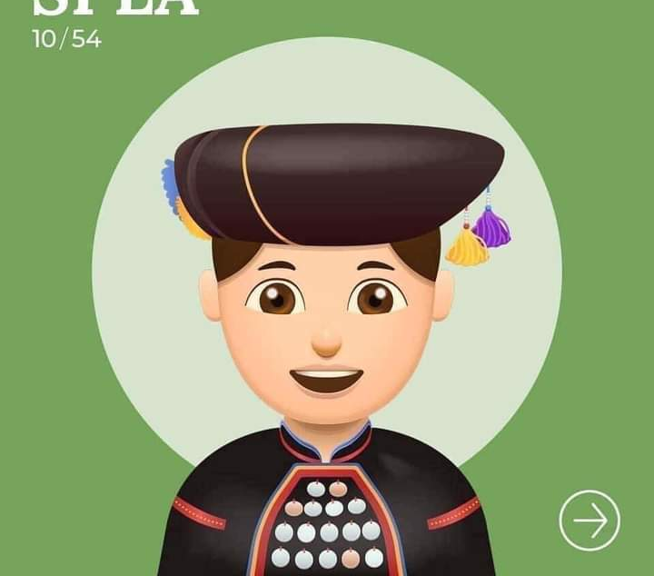
Chọn tên dân tộc phù hợp
với trang phục truyền thống của dân tộc đó
Dân tộc Si La
Dân tộc La Hủ
Dân tộc Tà-ôi
Dân tộc Hà Nhì
Dân tộc
Bru - Vân Kiều

Slide 6
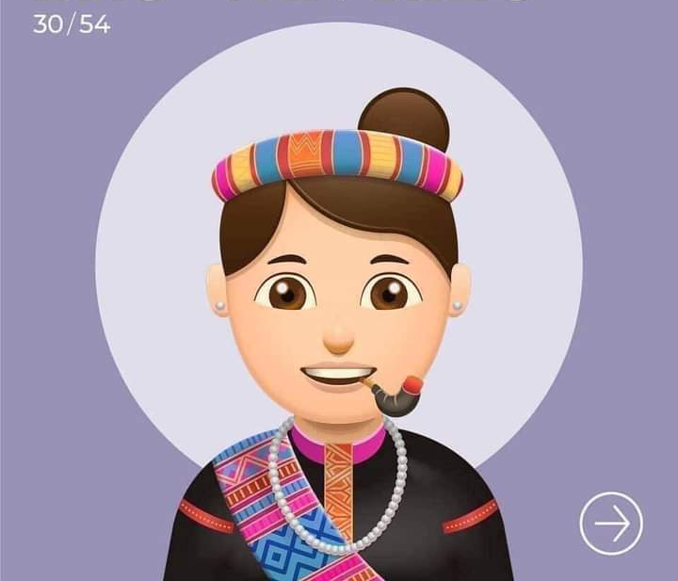
Chọn tên dân tộc phù hợp
với trang phục truyền thống của dân tộc đó
Dân tộc La Hủ
Dân tộc Tà-ôi
Dân tộc Hà Nhì
Dân tộc
Bru - Vân Kiều

Slide 7

Chọn tên dân tộc phù hợp
với trang phục truyền thống của dân tộc đó
Dân tộc La Hủ
Dân tộc Tà-ôi
Dân tộc Hà Nhì

Slide 8
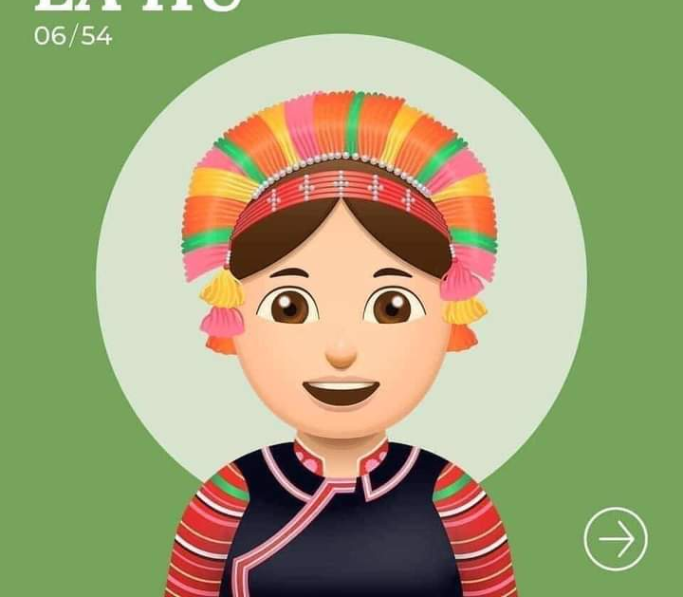
Chọn tên dân tộc phù hợp
với trang phục truyền thống của dân tộc đó
Dân tộc La Hủ
Dân tộc Tà-ôi

Slide 9
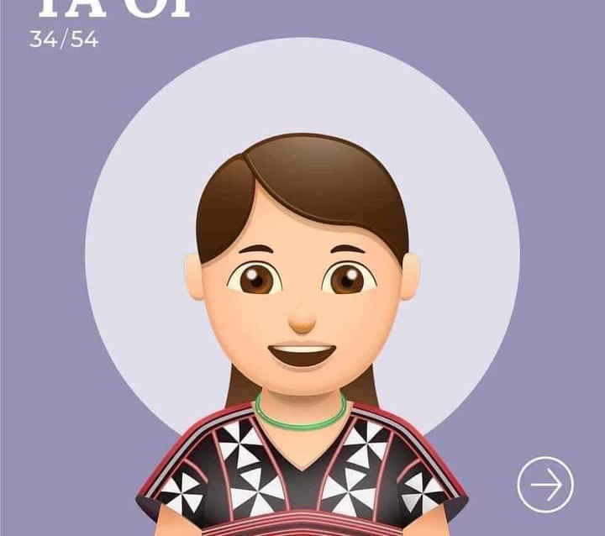
Dân tộc Tà-ôi

Slide 11
NỘI DUNG
01
02
03
04
05
KHỞI ĐỘNG
LUYỆN ĐỌC
TÌM
HIỂU BÀI
ĐỌC DIỄN CẢM
DẶN DÒ

Slide 12
NỘI DUNG
01
03
04
05
KHỞI ĐỘNG
TÌM
HIỂU BÀI
ĐỌC DIỄN CẢM
DẶN DÒ
02
LUYỆN ĐỌC

Slide 13

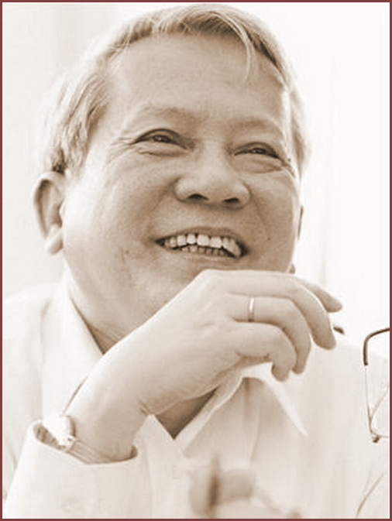
Nhà thơ Nguyễn Khoa Điềm sinh năm 1943 tại Thừa Thiên - Huế. Tên gọi khác của ông là Nguyễn Hải Dương.
Ông là một nhà thơ lớn và là một nhà
chính trị Việt Nam. Ông đã từng nhận nhiều giải thưởng lớn về sáng tác thơ.

Slide 14
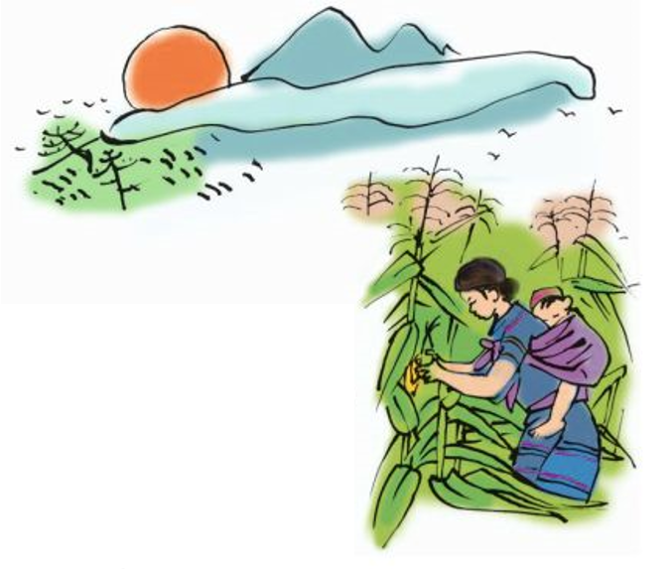
Bài thơ Khúc hát ru những em bé
lớn trên lưng mẹ sáng tác trong
những năm kháng chiến chống Mĩ gian khổ.
Người mẹ trong bài thơ là một người phụ nữ dân tộc Tà-ôi. Thông qua lời ru của người mẹ, tác giả muốn nói lên vẻ đẹp của tâm hồn người mẹ yêu con, yêu cách mạng.

Slide 15
Khúc hát ru những em bé lớn trên lưng mẹ
Em cu Tai ngủ trên lưng mẹ ơi
Em ngủ cho ngoan, đừng rời lưng mẹ
Mẹ giã gạo mẹ nuôi bộ đội
Nhịp chày nghiêng giấc ngủ em nghiêng
Mồ hôi mẹ rơi má em nóng hổi
Vai mẹ gầy nhấp nhô làm gối
Lưng đưa nôi và tim hát thành lời:
- Ngủ ngoan a-kay ơi, ngủ ngoan a-kay hỡi
Mẹ thương a-kay, mẹ thương bộ đội
Con mơ cho mẹ hạt gạo trắng ngần
Mai sau con lớn vung chày lún sân ...
Em cu Tai ngủ trên lưng mẹ ơi
Em ngủ cho ngoan, đừng rời lưng mẹ
Mẹ đang tỉa bắp trên núi Ka-lưi
Lưng núi thì to mà lưng mẹ nhỏ
Em ngủ ngoan em đừng làm mẹ mỏi
Mặt trời của bắp thì nằm trên đồi
Mặt trời của mẹ, em nằm trên lưng
- Ngủ ngoan a-kay ơi, ngủ ngoan a-kay hỡi...
NGUYỄN KHOA ĐIỀM

Slide 16
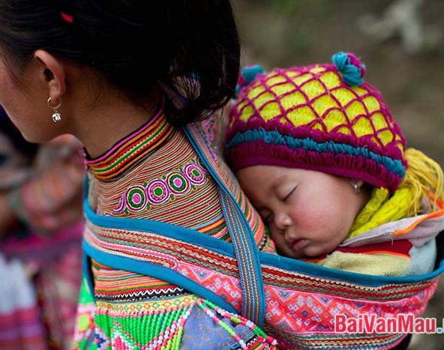
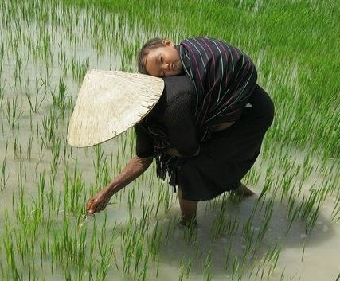
GIẢI NGHĨA TỪ
Lưng đưa nôi:
lưng người mẹ đu đưa như chiếc nôi ru cho con ngủ.
Mẹ vừa làm việc vừa hát ru con ngủ.
Notes:
Mẹ và em bé người H'Mông
Mẹ và em bé người K'Ho

Slide 17
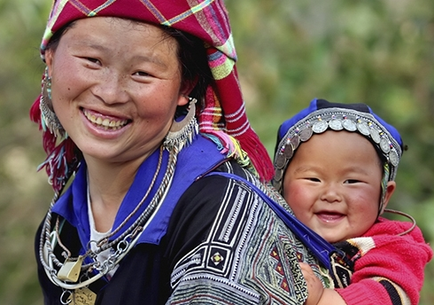
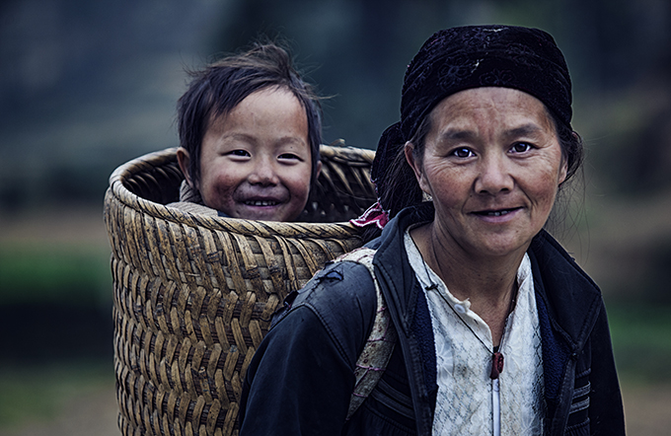
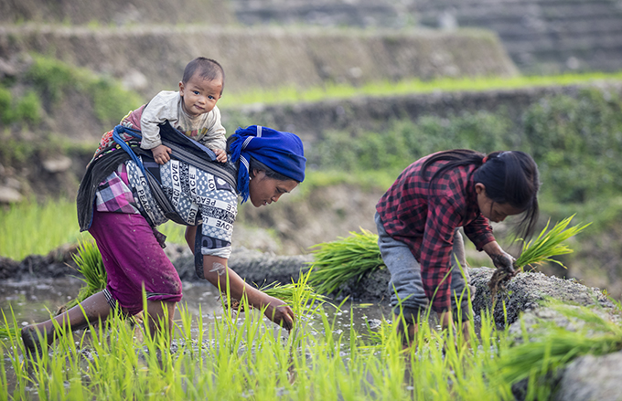
GIẢI NGHĨA TỪ
lời hát ru cất lên từ trái tim yêu thương của mẹ.
Tim hát thành lời:
Những em bé được mẹ địu trên lưng, theo mẹ đi làm.
Notes:
Mẹ và em bé người H'Mông
Mẹ và em bé người Tày
Mẹ và em bé người Hà Nhì

Slide 18
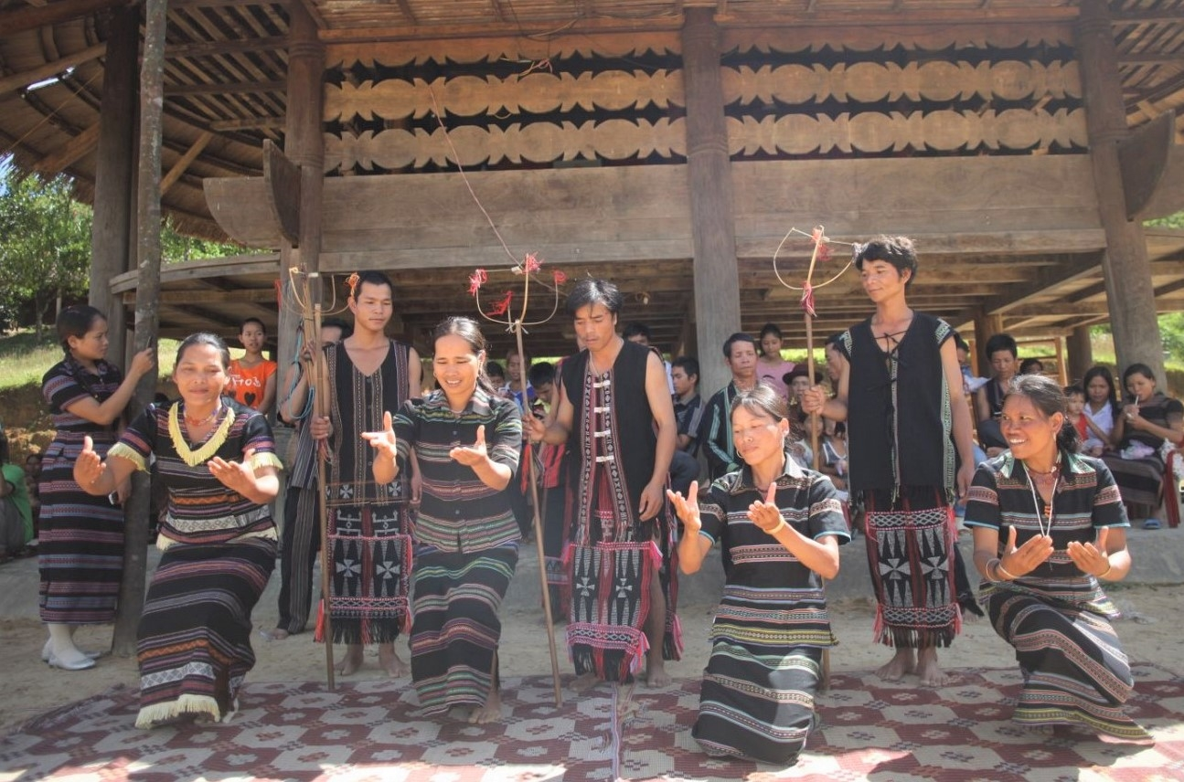
GIẢI NGHĨA TỪ
A-kay (tiếng dân tộc Tà-ôi): con
Tà-ôi là một dân tộc thiểu số ở vùng núi Ka-lưi, thuộc phía tây Thừa Thiên-Huế.
Tỉa: gieo hạt vào từng hố và
lấp đất lên.
Notes:
Mẹ và em bé người H'Mông
Mẹ và em bé người Tày
Mẹ và em bé người Hà Nhì

Slide 19
Khúc hát ru những em bé lớn trên lưng mẹ
Em cu Tai ngủ trên lưng mẹ ơi
Em ngủ cho ngoan, đừng rời lưng mẹ
Mẹ giã gạo mẹ nuôi bộ đội
Nhịp chày nghiêng giấc ngủ em nghiêng
Mồ hôi mẹ rơi má em nóng hổi
Vai mẹ gầy nhấp nhô làm gối
Lưng đưa nôi và tim hát thành lời:
- Ngủ ngoan a-kay ơi, ngủ ngoan a-kay hỡi
Mẹ thương a-kay, mẹ thương bộ đội
Con mơ cho mẹ hạt gạo trắng ngần
Mai sau con lớn vung chày lún sân...
Em cu Tai ngủ trên lưng mẹ ơi
Em ngủ cho ngoan, đừng rời lưng mẹ
Mẹ đang tỉa bắp trên núi Ka-lưi
Lưng núi thì to mà lưng mẹ nhỏ
Em ngủ ngoan em đừng làm mẹ mỏi
Mặt trời của bắp thì nằm trên đồi
Mặt trời của mẹ, em nằm trên lưng
- Ngủ ngoan a-kay ơi, ngủ ngoan a-kay hỡi...
NGUYỄN KHOA ĐIỀM
Toàn bài đọc giọng dịu dàng, âu yếm.

Slide 20
NỘI DUNG
01
02
03
04
05
KHỞI ĐỘNG
LUYỆN ĐỌC
TÌM
HIỂU BÀI
ĐỌC DIỄN CẢM
DẶN DÒ

Slide 21
NỘI DUNG
NỘI DUNG
03
TÌM
HIỂU BÀI
01
02
04
05
KHỞI ĐỘNG
LUYỆN ĐỌC
ĐỌC DIỄN CẢM
DẶN DÒ

Slide 22


1. Em hiểu thế nào là những em bé lớn trên lưng mẹ?
Người phụ nữ miền núi, đi đâu làm việc gì thường địu con theo trên lưng của mình. Lúc em bé ngủ cũng ngủ trên lưng mẹ nên mới nói "những em bé lớn trên lưng mẹ" là như vậy.

Slide 23


2. Người mẹ làm những công việc gì? Những công việc đó có ý nghĩa như thế nào?
Đó là những công việc: giã gạo nuôi bộ đội, tỉa bắp trên nương, nuôi con khôn lớn... Những công việc ấy góp phần vào công cuộc kháng chiến chống Mĩ cứu nước của cả dân tộc.

Slide 24


3. Tìm những hình ảnh đẹp nói lên tình yêu thương và niềm hi vọng của người mẹ đối với con.
Những hình ảnh đẹp nói lên tình yêu thương của người mẹ đối với con: Lưng đưa nôi và tim hát thành lời.
Mẹ thương a-kay…
Mặt trời của mẹ, em nằm trên lưng.

Slide 25
3. Tìm những hình ảnh đẹp nói lên tình yêu thương và niềm hi vọng của người mẹ đối với con.
Những hình ảnh đẹp nói lên niềm hy vọng của người mẹ đối với con:
Mai sau con lớn vung chày lún sân.

Slide 26


4. Theo em cái đẹp thể hiện trong bài thơ này là gì?
- Là tình yêu của mẹ đối với con, đối với cách mạng.
- Là những hình ảnh độc đáo, sáng tạo:
Nhịp chày nghiêng, giấc ngủ em nghiêng
Vai mẹ gầy nhấp nhô làm gối
Lưng đưa nôi và tim hát thành lời,...

Slide 27

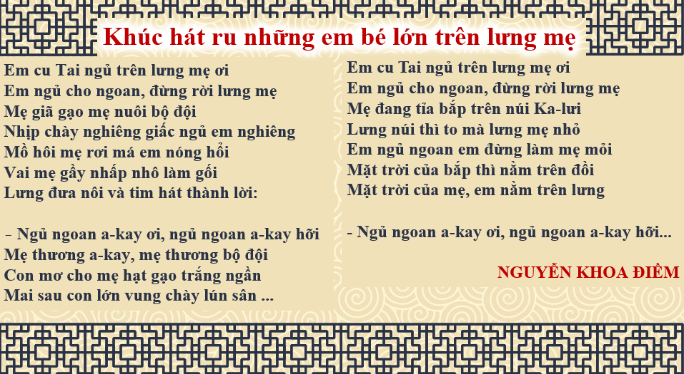
5. Học thuộc lòng khổ thơ em thích.

Slide 28

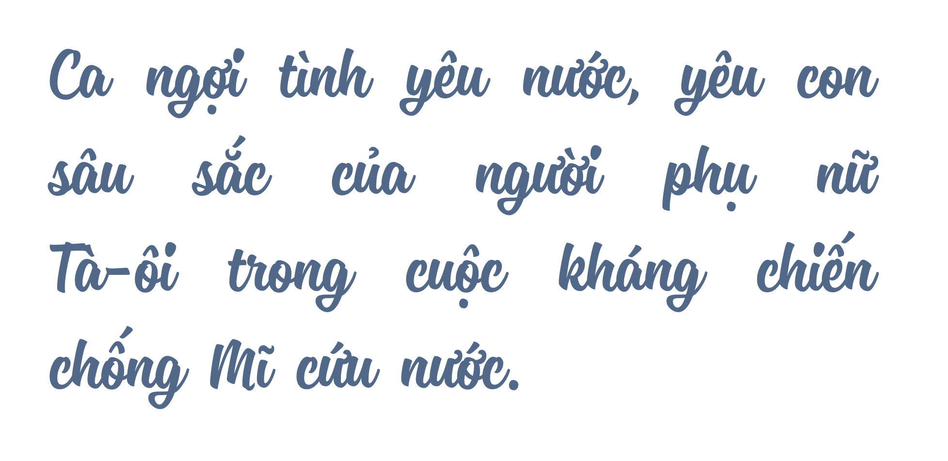

Slide 29
NỘI DUNG
01
02
03
04
05
KHỞI ĐỘNG
LUYỆN ĐỌC
TÌM
HIỂU BÀI
ĐỌC
DIỄN CẢM
DẶN DÒ

Slide 30
NỘI DUNG
NỘI DUNG
04
ĐỌC
DIỄN CẢM
01
02
03
05
KHỞI ĐỘNG
LUYỆN ĐỌC
TÌM
HIỂU BÀI
DẶN DÒ

Slide 31
Em cu Tai ngủ trên lưng mẹ ơi
Em ngủ cho ngoan, đừng rời lưng mẹ
Mẹ giã gạo mẹ nuôi bộ đội
Nhịp chày nghiêng giấc ngủ em nghiêng
Mồ hôi mẹ rơi má em nóng hổi
Vai mẹ gầy nhấp nhô làm gối
Lưng đưa nôi và tim hát thành lời:
- Ngủ ngoan a-kay ơi, ngủ ngoan a-kay hỡi
Mẹ thương a-kay, mẹ thương bộ đội
Con mơ cho mẹ hạt gạo trắng ngần
Mai sau con lớn vung chày lún sân...

Slide 32
NỘI DUNG
01
02
03
04
05
KHỞI ĐỘNG
LUYỆN ĐỌC
TÌM
HIỂU BÀI
ĐỌC
DIỄN CẢM
DẶN DÒ

Slide 33
NỘI DUNG
NỘI DUNG
01
02
03
04
KHỞI ĐỘNG
LUYỆN ĐỌC
TÌM
HIỂU BÀI
ĐỌC
DIỄN CẢM
05
DẶN DÒ

Slide 34

Học thuộc lòng khổ thơ em thích.
Xem lại bài.
Chuẩn bị
bài sau.

Slide 35
TẠM BIỆT!

